Slide 1
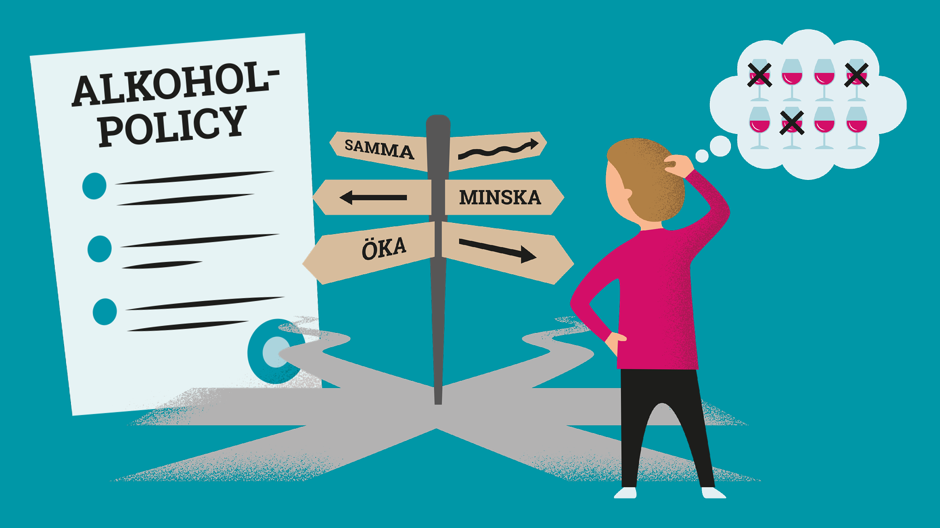
En översikt
Riktlinjer för att förebygga och hantera alkoholproblem i arbetslivet
Notes:
Riktlinjer för att förebygga och hantera alkoholproblem i arbetslivet
En översikt

Slide 2
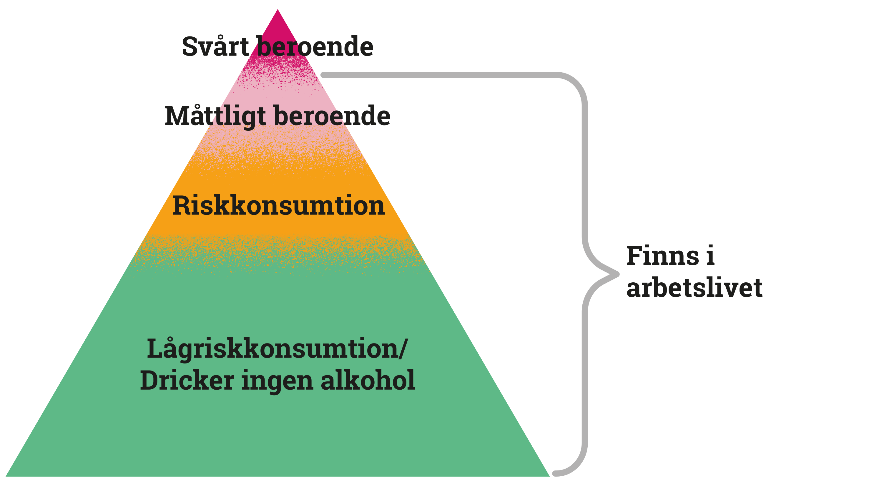
Varför riktlinjer om alkoholproblem?
En hög alkoholkonsumtion ökar risken för både sjukfrånvaro och sjuknärvaro samt för olyckor och arbetsrelaterade skador.
Alkoholproblem orsakar kostnader som är relaterade till minskad produktivitet och förlorad arbetsförtjänst.
Merparten av dem som har alkoholproblem finns på landets arbetsplatser.
Alkoholproblem identifieras ofta alltför sent. Genom att kombinera olika insatser, på flera nivåer, kan ett effektivt alkoholpreventivt arbete iscensättas på arbetsplatsen.
Bruk av andra substanser är också förekommande i arbetslivet. Bruk av alkohol är dock det dominerande problemet och för hantering av alkoholproblem finns också betydligt fler evidensbaserade metoder som kan tillämpas inom ramen för arbetslivet.

Slide 3
Varför ska vi använda oss av riktlinjerna?
Utgör ett forskningsbaserat och kvalitetssäkrat underlag i att tidigt förebygga, identifiera och åtgärda alkoholproblem bland medarbetare.
Har tagits fram av verksamhetsnära forskare och yrkesverksamma inom olika professioner inom företagshälsan.
Är evidensbaserade enligt aktuell kunskap.
En trygghet i yrkesutövandet.

Slide 4
Vad handlar riktlinjerna om?
Hur alkoholproblem kan förebyggas med insatser på organisatorisk nivå.
Individinsatser vid etablerade alkoholproblem.
Arbetsgivarens skyldigheter när det gäller insatser vid alkoholproblem.

Slide 5
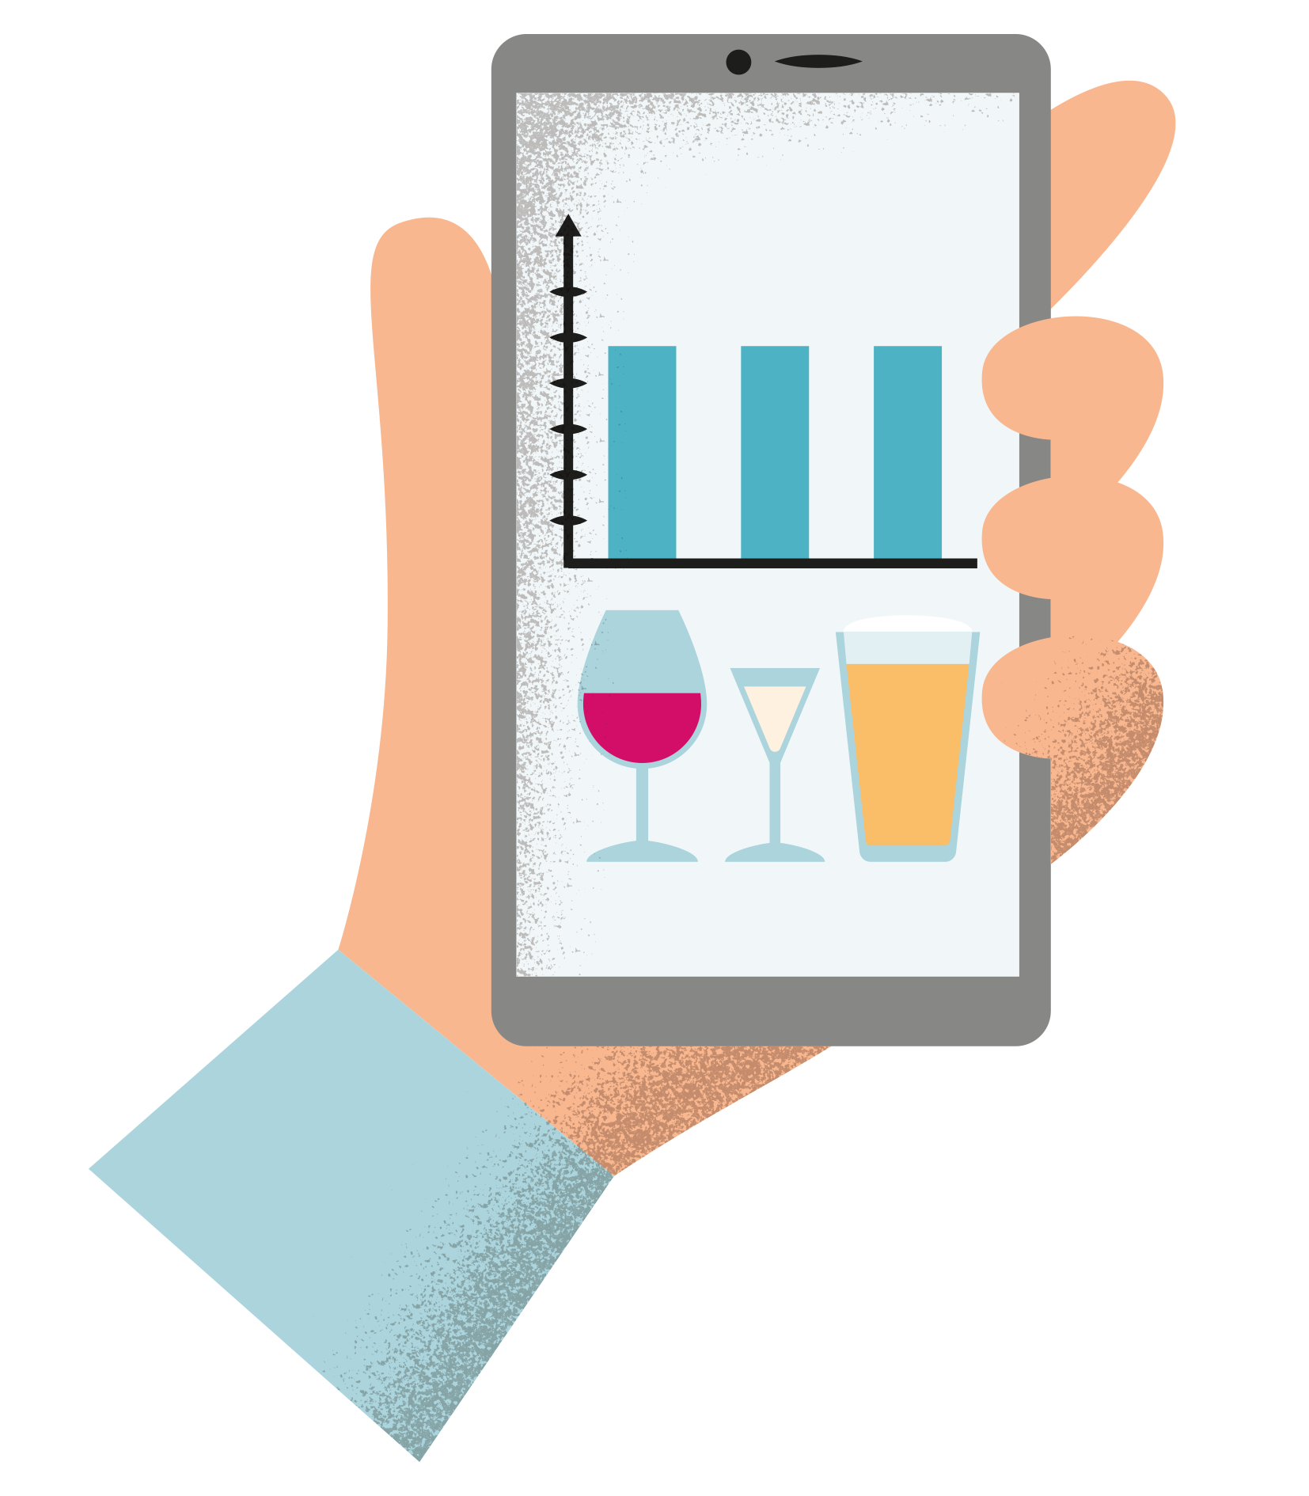
Aktuell statistik
Den stora majoriteten av den vuxna befolkningen (16 år och äldre dricker alkohol).
Var sjätte person (16 procent) rapporterar en riskkonsumtion av alkohol. Andelen är högre bland män än kvinnor och högre bland unga än äldre.
4 procent av befolkningen i åldern 17-84 år har ett beroende av alkohol.
Alkohol är en centralt bidragande faktor till den globala sjukdomsbördan (ohälsa, dödsfallsrisk och behandlingskostnader) och för tidig död.

Slide 6
Riskkonsumtion
Vad är riskkonsumtion?
10 standardglas eller mer per vecka
4 standardglas eller mer per dryckestillfälle en gång i månaden eller oftare
Nya rekommendationer till hälso- och sjukvård från Socialstyrelsen (september 2023)
Hälso- och sjukvården bör erbjuda rådgivande samtal eller annat stöd till dem som har en riskkonsumtion.
Riskkonsumtion kan antingen vara hög genomsnittlig alkoholkonsumtion eller intensivkonsumtion (berusningsdrickande).
Definition av standarglas

Slide 7
Organisationsnivå – exempel på insatser
Alkoholpolicy
Utbildning för chefer
hantering av alkoholproblem
Information och utbildning – medarbetare
alkoholpolicy
alkohol och risker
Screening och rådgivning (SBI)
Screening och kort rådgivning om alkoholvanor passar väl in i hälso-undersökningar där andra levnadsvanor tas upp.
En tydlig och skriftlig alkoholpolicy är av grundläggande betydelse for att åtgärda alkoholproblem på arbetsplatsen.

Slide 8
Alkoholpolicy
Ska vara skriftlig, tydlig och lätt att förstå.
Ska ange vilka regler som gäller på arbetsplatsen och vad som händer om de inte följs.
Bör ange vilka förebyggande insatser som ska förhindra att medarbetare kommer bakfulla eller påverkade till arbetet eller konsumerar alkohol på arbetstid.
Samförstånd om innehållet ska råda mellan arbetstagare och arbetsgivare.
Bör även innehålla en handlingsplan med rutiner för hur risker och uppkomna situationer hanteras i samband med skadligt bruk eller beroende.
En tydlig och skriftlig alkoholpolicy är av grundläggande betydelse for att åtgärda alkoholproblem på arbetsplatsen.

Slide 9
Individnivå
Motiverande samtal är en evidensbaserad samtalsmetod för rådgivare som vill hjälpa människor till förändring inom fler områden än alkoholvanor, till exempel att öka fysisk aktivitet eller följa läkemedelsordinationer.
Tidiga insatser
Varje individs alkoholproblem unikt och kräver egen lösning
Trappstegsmodell (Stepped Care)
Gradvis upptrappning av interventioner
15 metoden
Metoder för utredning och bedömning
Exempel på behandling
Psykologisk
Medicinsk

Slide 10
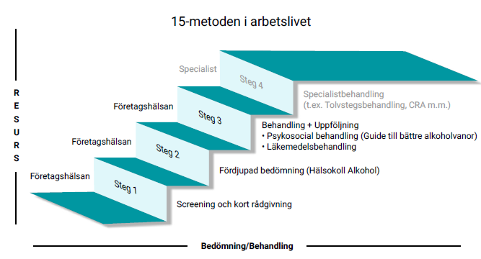
Trappstegsmodell (Stepped care)
Särskilt utvecklad för att kunna användas inom företagshälsovård och primärvård.
Baseras på forskning som visar att personer med lindrigt till måttligt alkoholberoende inte nödvändigtvis behöver långvarig eller omfattande behandling för att förändra sina alkoholvanor.
Är manualbaserad och omfattar tre steg. Hur många steg i trappan en individ tar beror på vilken typ och omfattning av insatser personen önskar för att komma till rätta med sina problem.

Slide 11
Implementering av riktlinjer inom företagshälsan
En god implementering av riktlinjer i den dagliga verksamheten säkerställer att evidensbaserade metoder används inom företagshälsovården.
Forskning visar att:
det är fördelaktigt att avsätta tillräckliga resurser på förarbetet,
det behövs en särskild arbetsinsats för att genomföra en implementeringsprocess,
det är väsentligt med utvärdering av både processen och metoden.
Användningen av riktlinjerna underlättas om:
det finns en samsyn hos chefer och medarbetare på företagshälsan kring vinsten eller nyttan,
det skapas en rimlig tidsplan med lämpliga delsteg i processen att börja använda sig av kunskapsunderlaget.

Slide 12
Implementering av riktlinjer inom företagshälsan
En god implementering av riktlinjer i den dagliga verksamheten säkerställer att evidensbaserade metoder används inom företagshälsovården.
Förslag till implementering:
Chef (eller någon som chef utser) presenterar riktlinjerna på arbetsplatsmöte (denna PPT är tänkt som ett stöd för detta).
Chef ser till att de berörda yrkesgrupperna har avsatt tid för att läsa riktlinjerna.
Gemensam diskussion och beslut kring hur riktlinjerna kan anpassas utifrån den specifika företagshälsans förutsättningar, exempelvis hur de kan integreras i företagshälsans processer och tjänster.
Boka in regelbundna uppföljningar, eller tid vid arbetsplatsmöten, för att utvärdera och belysa nyttan av riktlinjerna.

Slide 13
Mer information och material
Riktlinjerna och tillhörande material finns på mynak.se
Riktlinjerna i sin helhet för nedladdning
Riktlinjerna i korthet - en tvåsidig sammanfattning som kan användas vid utbildning och kundkontakter
Samtliga riktlinjer kan laddas ner från mynak.se/riktlinjer.
Här finns också mer information om riktlinjearbetet i form av ett webbinarium och kortare filmer.

Slide 14
www.mynak.se

